Slide 1




SU İÇME HATIRLATICISI (DRİNK WATER)
Flutter ile Mobil Programlamaya Giriş
www.youtube.com/BMderslerim
Hazırlayan : Beyza Nur YÜKSEL
Tarih : 02/06/2022
Sürüm : v1
Ders Yürütücüsü : Doç. Dr. İsmail KIRBAŞ

Slide 2
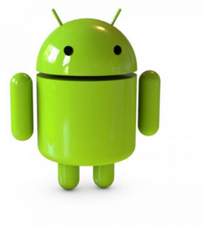
İÇİNDEKİLER
Dart Programlama Dili ve Flutter
Su içme hatırlatıcısı nedir ?
Su içme hatırlatıcısı ne işe yarar ?
Uygulamam : Drink Water
DataStore
AlarmManager
Animasyonlar
Ayarlar Sayfası
Kaynakça

Slide 3
Dart Programlama Dili ve Flutter
Flutter, Google tarafından oluşturulan ve Mayıs 2017'de yayınlanan ücretsiz ve açık kaynaklı, mobil, web ve masaüstü uygulamaları geliştirmek için kullanabileceğiniz bir mobil UI frameworktür.
Flutter çapraz bir platformdur, aynı altyapıyı kullanarak hem IOS hemde Android tabanlı uygulamalar geliştirebilirsiniz.
Dart, ilk kez Google tarafından geliştirilen ve daha sonraları Ecma tarafından standart haline getirilen açık kaynaklı bir programlama dilidir.
Google desteklediği Flutter SDK sayesinde Dart dilini kullanarak artık hem iOS hem de Android uygulamalar geliştirebiliyorsunuz.
Birçok dilden farklı olarak Dart, geliştirme sürecini geliştiriciler için olabildiğince rahat ve hızlı hale getirmek amacıyla tasarlanmıştır. Bu nedenle, kendi paket yöneticisi, çeşitli derleyiciler / aktarıcılar, ayrıştırıcı ve biçimlendirici gibi oldukça kapsamlı yerleşik araçlarla birlikte gelir.

Slide 4
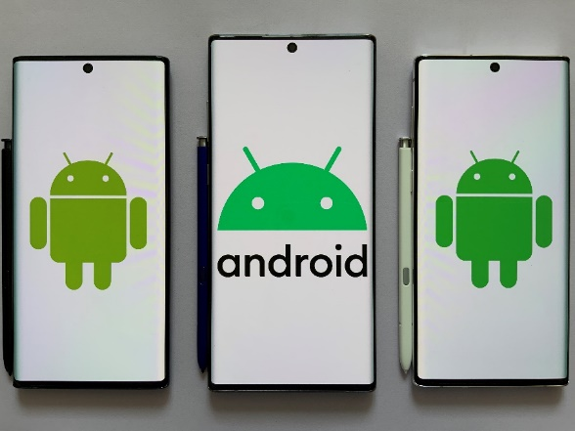
Su İçme Hatırlatıcısı nedir ?
Düzenli su içmek için size yardımcı olan "su içme hatırlatıcı" uygulama, su tüketiminizi takip etmenin yanı sıra size düzenli aralıklarla hatırlatır.
14 ülkede en iyi 5 sağlık uygulaması arasında gösterilen uygulama, ihtiyaç duyduğunuz su miktarını gün içinde almanızı sağlar.
Su içme hatırlatıcısı insanların sağlıklı ve düzenli yaşamasına yardımcı olan bir uygulamadır.
Gün içinde su içmek unutulan bir konudur ve Su İçme Hatırlatıcısı sayesinde alarmla hatırlatılır.

Slide 5
Su içme hatırlatıcısı ne işe yarar ?
Gündelik yaşamın yoğun temposunda, iş hayatının koşuşturmasının, uzun saatler boyunca girilen derslerin veya ev işleriyle olan meşguliyetimizin arasında, günlük olarak ihtiyaç duyduğumuz su miktarını tüketmenin çok ötesinde kalabiliyoruz.
Belki her hafta, belki her ay, düzenli ve yeterli su tüketimini bir rutin haline getirebilmek, bol miktarda su içmeyi bir yaşam tarzı olarak benimsemek gibi kararlar alarak sağlıklı yaşam düzenine adım atmaya çalışıyoruz. Ancak unutkanlık, yoğunluk veya dikkatsizlik gibi pek çok etmen bizi bu hedefimizden alıkoyabiliyor.
Bir insanın vücudunun ortalama %60’ı sudan oluşmaktadır. Yetişkin bir bireyin günlük olarak tüketmesi gereken su miktarı iste yaklaşık 2-2,5 litre civarıdır. Vücudumuzun gereksinim duyduğu bu hayati sıvıyı kritik bir seviyenin altına düşürmemek ve yetersiz su tüketimi sebebiyle meydana gelebilecek rahatsızlıklardan kaçınmak için su tüketimini düzenli ve yeterli kılmak elzemdir.
Bu nedenle, yaşamımızı sağlıklı bir şekilde sürdürebilmek için su tüketimine gereken önceliği tanımak oldukça gereklidir. Su hatırlatıcı uygulamalar, bu disipline sahip olamadığınızı düşündüğünüzde, sizin için gerekli olan desteği sağlayabilecek seçeneklerin başında gelmektedir.

Slide 6
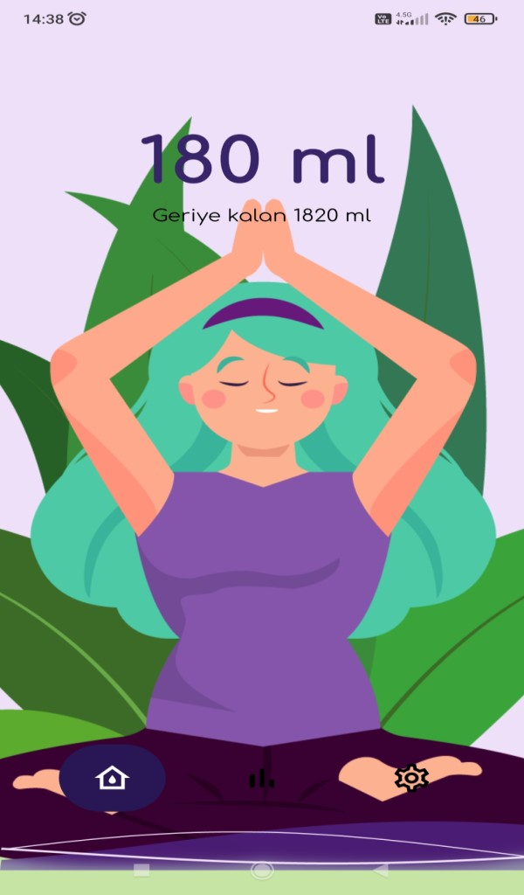
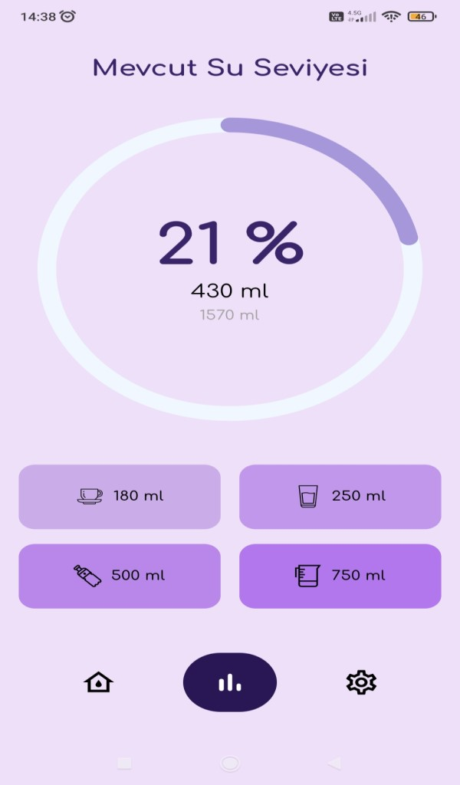
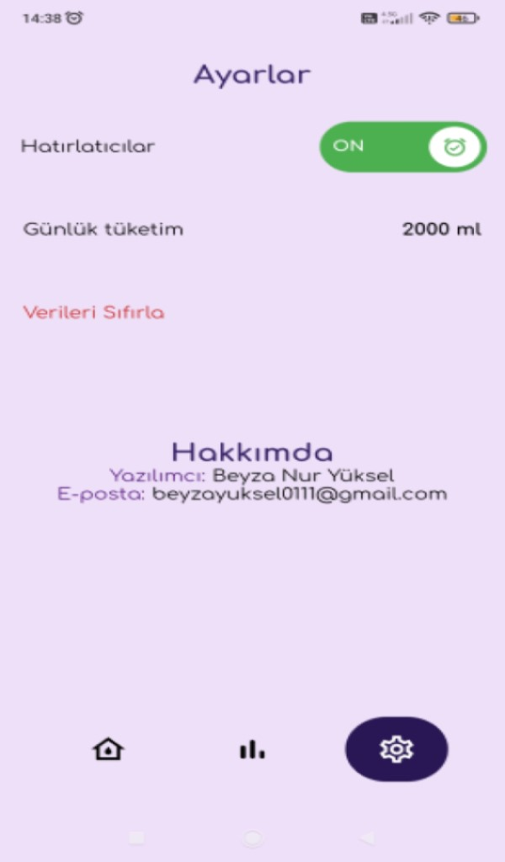
Uygulamam : Drink Water

Slide 7
DataStore
Kotlin coroutines ve Flow kullanarak verileri eşzamansız olarak depolamak için kullanılır.
Jetpack DataStore, key - value değerlerini ve yazılan nesnelerini protokol arabellekleri ile depolanmasına olanak tanıyan bir veri depolama kütüphanesidir.
Coroutine (Co+ Routines= Cooperation + Routines yani fonksiyonlar demek) eşzamanlılık tasarım desenidir. Asenkron olarak kodun çalışmasını sağlamak için Kotlin diline 1.3 versiyonu ile birlikte girmiştir. Uzun süren işlemlerde ana thread'i bloklamamak için kullanılır.

Slide 8
AlarmManager
Alarm Manager , android cihazlar da alarm servisine erişebilmemiz için oluşturulan bir sınıftır. Örneğin uygulama içinde alarmımız ayarlanır ve uygulama kapatılır.
Belirtilen alarm aralığına göre uygulamamız kapalı olsa bile alarm çalışır bu android de arkan planda çalışan servisler tarafından gerçekleşir.
Bu servisler sayesinde hem kullanıcıya uyarı verilebilir hemde istenen alarm olayı tetiklenir.

Slide 9
Animasyonlar
Animasyonlar ile kullanıcılarınıza anlamlı geribildirimler verebilirsiniz, onların odağını istediğiniz bir yere yönlendirebilirsiniz, uygulamadaki bir sonraki adım için ipucu verebilirsiniz veya ekranda olan değişiklikleri daha kolay görülmeleri için belirtebilirsiniz.
Burdaki akış ise şu şekilde, siz Animated bir widget yaratıyorsunuz, sonra bu widget’a verdiğiniz bir özelliği değiştiriyorsunuz, misal color, height veya position, widget tekrar yaratıldığında bir önceki özellikten bir sonraki özelliğe verdiğiniz sürede, verdiğiniz animasyon ile geçiyor.

Slide 10
Ayarlar Sayfası
Ayarlar sayfamızın içeriği;
Hatırlatıcılar
Günlük tüketim
Verileri Sıfırlama
Hakkımda Kısmı

Slide 11
Kaynakça
https://medium.com/flutter-t%C3%BCrkiye/flutter-animasyonlar-101
https://pub.dev/packages/wave
Flutter Progress Bar Animation - Flutter Download Progress Bar Indicator - Flutter 2.3 Null Safety Youtube
https://medium.com/flutter-i%CC%87zmir/flutterda-animasyonlar-implicit-animation-widgets
Flutter Fancy Page Wave Transition Animation | Flutter UI Design Tutorial Youtube
https://api.flutter.dev/flutter/dart-ui/dart-ui-library.html
https://www.mobilhanem.com/android-alarm-manager-kullanimi/
https://www.mobiler.dev/post/jetpack-datastore-entegrasyonu

Slide 12
İlginiz için teşekkürler…
Flutter ile Mobil Programlamaya Giriş
www.youtube.com/BMderslerim
Hazırlayan : Beyza Nur YÜKSEL 1911404033 E-posta : beyzayuksel0111@gmail.com
Tarih : 02/06/2022
Ders Yürütücüsü : Doç. Dr. İsmail KIRBAŞ
E-posta : ismkir@gmail.com

